Slide 1

Unidad 6. Analiza los documentos normativos nacionales e internacionales que fundamentan los valores de los derechos humanos en México.

Slide 2

3.2. Tratados internacionales entorno a los Derechos Humanos
Presenta:
Mtro. Daniel Alexis Lozano Ortega

Slide 3


Soy Licenciado en Derecho por la Universidad Veracruzana, donde obtuve el grado con mención honorífica y promedio general de 9.2. Posteriormente cursé la Maestría en Derechos Humanos y Justicia Constitucional en la misma institución, también con mención honorífica y promedio de 9.0.
Mis principales intereses académicos se centran en el derecho público, los derechos humanos, la gobernanza y las políticas públicas, así como en el papel del derecho en el fortalecimiento de las instituciones públicas.
En el ámbito académico, me he desempeñado como docente en la Universidad Abierta y a Distancia de México (UnADM). Asimismo, he participado como coautor en diversas publicaciones especializadas en derechos humanos, particularmente en temas relacionados con derechos de la niñez, derecho de propiedad y violencia patrimonial en contextos rurales, destacando el capítulo “Convencionalidad de la autorización a la enajenación de bienes de niñas, niños y adolescentes. La autonomía progresiva y el interés superior de la niñez y la adolescencia” (2023).(UnADM).
En el servicio público, destaqué como Procurador de Protección de Niñas, Niños y Adolescentes, participando en la protección y restitución de los derechos de la niñez y adolescencia.
Actualmente me desempeño como abogado postulante en materia de derecho familiar y docente universitario.
.
Antecedentes de los Derechos Humanos

Slide 4
Introducción a la asignatura
Antecedentes de los Derechos Humanos
El estudio de los antecedentes de los derechos humanos permite comprender que su reconocimiento es el resultado de un largo proceso histórico, político, filosófico y jurídico. A lo largo de la historia, distintas civilizaciones, movimientos sociales y corrientes de pensamiento sentaron las bases para la construcción de los derechos y libertades que hoy protegen la dignidad de todas las personas.
Conocer estos antecedentes resulta fundamental para identificar cómo evolucionaron las ideas de justicia, igualdad y libertad, así como los principales documentos e instituciones que contribuyeron a la consolidación de los derechos humanos en el ámbito nacional e internacional. Este análisis proporciona al estudiantado una perspectiva crítica sobre la importancia de los derechos humanos como fundamento del Estado constitucional de derecho y como instrumentos esenciales para la protección de la persona frente al ejercicio del poder.

Slide 5

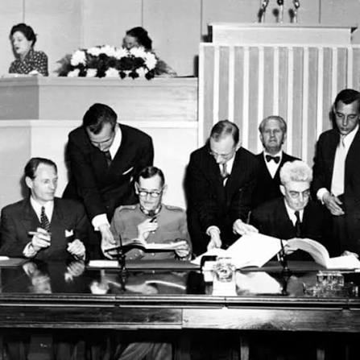
1.¿Qué es un tratado internacional?
Antecedentes de los Derechos Humanos
Un tratado internacional es un acuerdo jurídico celebrado entre Estados, sujeto al derecho internacional y generador de obligaciones para las partes.
Características:
Tiene carácter jurídico.
Genera obligaciones internacionales.
Requiere consentimiento del Estado.
Su cumplimiento debe observarse de buena fe.
⚖️ Ejemplo: La Convención Americana sobre Derechos Humanos establece obligaciones jurídicas para los Estados que la han ratificado.
IUS 360°. (s. f.). ¿Sabes qué es la Convención de Viena de 1969? ¿Sabes cómo se…? [Publicación de Facebook]. Facebook. Publicación original en Facebook

Slide 6
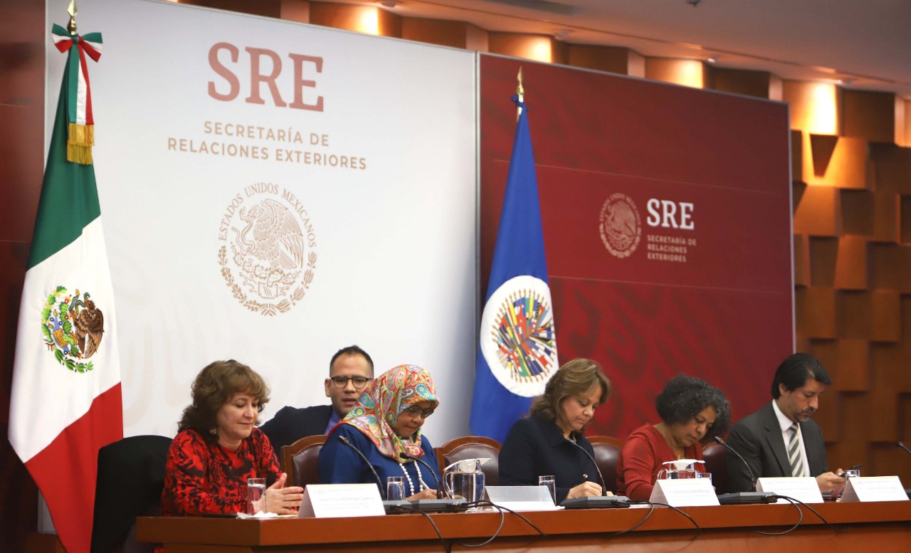
2. Tratados internacionales de Derechos Humanos
Antecedentes de los Derechos Humanos
Son instrumentos destinados a reconocer, proteger y garantizar derechos fundamentales de las personas.
Su función principal es:
Reconocer → Proteger → Garantizar → Reparar
📌 Nota: Los tratados pueden establecer mecanismos internacionales de supervisión y protección de los derechos humanos.
Comisión Nacional para Prevenir y Erradicar la Violencia contra las Mujeres. (s. f.). Convención Belém do Pará: 25 años de su adopción y 20 años de vigencia en México. Gobierno de México. https://www.gob.mx/conavim/articulos/convencion-belem-do-para-25-anos-de-su-adopcion-y-20-anos-de-vigencia-en-mexico?idiom=es

Slide 7
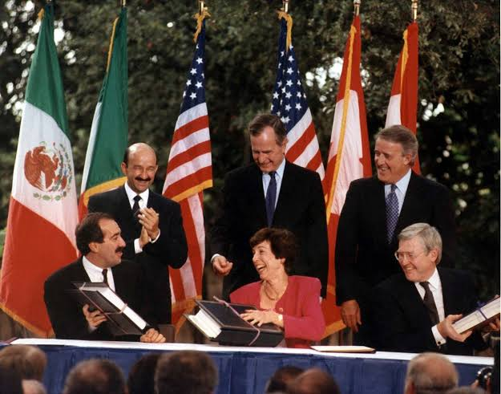
3. México y los Tratados Internacionales
Antecedentes de los Derechos Humanos
México reconoce los tratados internacionales como parte del marco jurídico de protección de los derechos humanos.
Artículo 1.º constitucional:
Las personas gozan de los derechos reconocidos en:
Constitución + Tratados internacionales
Dato clave: La reforma constitucional de 2011 fortaleció la relación entre el orden constitucional mexicano y el derecho internacional de los derechos humanos.
Revista FAL. (2024). Norteamérica: 30 años de libre comercio. Revista FAL. Consultar artículo

Slide 8

4. Incorporación de los Tratados en el Orden Jurídico Nacional
Antecedentes de los Derechos Humanos
Los tratados internacionales celebrados por México siguen un procedimiento constitucional para generar obligaciones jurídicas en el Estado.
El proceso comprende su celebración, aprobación por el Senado, ratificación y publicación en el Diario Oficial de la Federación.
Una vez incorporados, los tratados en materia de derechos humanos forman parte del marco jurídico que las autoridades deben observar en la protección de los derechos fundamentales.
📌 Dato relevante: El artículo 133 constitucional reconoce los tratados celebrados conforme al procedimiento constitucional como parte de la Ley Suprema de toda la Unión.
Expansión Digital. (2026, 5 de febrero). ¿Por qué se celebra el 5 de febrero en México el día de la Constitución? Expansión. https://expansion.mx/tendencias/2026/02/05/por-que-se-celebra-5-de-febrero-mexico-constitucion

Slide 9

5. Principales Tratados Internacionales
Antecedentes de los Derechos Humanos
Entre los instrumentos relevantes para México destacan:
Convención Americana sobre Derechos Humanos
Pacto Internacional de Derechos Civiles y Políticos
Pacto Internacional de Derechos Económicos, Sociales y Culturales
Convención sobre los Derechos del Niño
Convención sobre la Eliminación de Todas las Formas de Discriminación contra la Mujer
Ejemplo: La Convención sobre los Derechos del Niño establece obligaciones específicas para garantizar la protección integral de niñas, niños y adolescentes.
Editorial. (2018, mayo). Importancia del Pacto de San José. Significado.com. https://significado.com/im-pacto-san-jose/

Slide 10
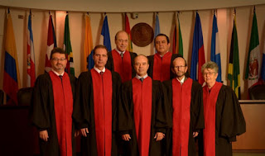
6. Sistema Interamericano
Antecedentes de los Derechos Humanos
México forma parte del Sistema Interamericano de Derechos Humanos.
Sus principales órganos son:
Comisión Interamericana de Derechos Humanos (CIDH)
↓
Corte Interamericana de Derechos Humanos
Dato relevante: La Corte Interamericana puede emitir sentencias respecto de Estados que han reconocido su competencia contenciosa.
Librería Carbonell. (2017, 24 de agosto). Todo lo que necesita saber sobre la Corte Interamericana de Derechos Humanos. Blogger. Librería Carbonell

Slide 11

7. Procedimiento de un Tratado de Derechos Humanos en México
Antecedentes de los Derechos Humanos
La incorporación de un tratado internacional de derechos humanos implica un procedimiento jurídico mediante el cual México manifiesta su voluntad de asumir obligaciones internacionales.
1. Negociación y celebración
México participa en la elaboración y adopción del tratado.
2. Firma
El Ejecutivo Federal suscribe el instrumento internacional.
3. Aprobación del Senado
El Senado analiza el tratado y, en su caso, lo aprueba.
4. Ratificación
México expresa formalmente su consentimiento para obligarse por el tratado.
5. Publicación
El tratado se publica en el Diario Oficial de la Federación.
6. Aplicación
Sus disposiciones deben ser consideradas por las autoridades dentro del ámbito de sus competencias.
Díaz Mora, S. (2024, 28 de noviembre). Senadores aprueban en comisiones LIF 2025 por 9.3 bdp y Ley de Derechos. El Economista. Consultar artículo

Slide 12
Conclusiones
Antecedentes de los Derechos Humanos
Los tratados internacionales en materia de derechos humanos constituyen instrumentos jurídicos fundamentales para fortalecer la protección de las personas y establecer obligaciones para el Estado mexicano.
Su incorporación al orden jurídico nacional permite que sus disposiciones sean consideradas por las autoridades en la interpretación, aplicación y garantía de los derechos humanos.
La Constitución y los tratados internacionales conforman un marco jurídico de protección integral, orientado a garantizar el respeto, la protección y la efectividad de los derechos fundamentales.
En este sentido, el derecho internacional de los derechos humanos complementa y fortalece el sistema nacional de protección en México.

Slide 13
Referencias
Antecedentes de los Derechos Humanos
Cámara de Diputados del H. Congreso de la Unión. (2026). Constitución Política de los Estados Unidos Mexicanos. https://www.diputados.gob.mx/LeyesBiblio/pdf/CPEUM.pdf
Organización de los Estados Americanos. (1969). Convención Americana sobre Derechos Humanos (Pacto de San José). https://www.oas.org/dil/esp/tratados_b-32_convencion_americana_sobre_derechos_humanos.htm
Organización de las Naciones Unidas. (1966). Pacto Internacional de Derechos Civiles y Políticos. https://www.ohchr.org/es/instruments-mechanisms/instruments/international-covenant-civil-and-political-rights
Organización de las Naciones Unidas. (1966). Pacto Internacional de Derechos Económicos, Sociales y Culturales. https://www.ohchr.org/es/instruments-mechanisms/instruments/international-covenant-economic-social-and-cultural-rights
Suprema Corte de Justicia de la Nación. (2013). Derechos humanos y su protección constitucional. Suprema Corte de Justicia de la Nación. https://www.scjn.gob.mx/
Suprema Corte de Justicia de la Nación. (2014). Protocolo de actuación para quienes imparten justicia en casos que involucren derechos de personas, comunidades y pueblos indígenas. Suprema Corte de Justicia de la Nación. https://www.scjn.gob.mx/

Slide 14

Gracias

